Slide 1

вебинар 14.07.2025
«Планирование успеха и работа
с рисками при планировании
и реализации добровольческих проектов
и гражданских инициатив»
Будущее своими руками: расширяем возможности для гражданских инициатив

Slide 2
Планирование марафона добровольческих дел
ПРАЗДНУЕМ УСПЕХ!!!
Успех нужно не только праздновть, но и планировать!

Slide 3
О чем собственно речь?
Предлагаю ответить на несколько вопросов:
Что вы планируете, когда задумываете мероприятие, проект...?
Что вы обещаете людям, когда приглашаете их к участию в...?
Что мотивирует людей остаться в вашей команде на долгое время?

Slide 4
что вы планируете, когда задумываете мероприятие, проект...?
решить проблемы/задачи
получить запланированный результат
увидить позитивные изменения
УСПЕХ

Slide 5
что вы обещаете людям, когда приглашаете их к участию в...?
Вы сможете решить свою проблему
Вам будет интересно, узнаете новую информацию
Вы получите новые навыки, реализуете свои таланты

Slide 6
что мотивирует людей остаться в вашей команде на долгое время?
чувство причастности к команде/важному делу
возможность самореализации
чувство значимости и востребованности

Slide 7
На все вопросы есть ещё один ответ:
вы планируете УСПЕХ, когда задумываете мероприятие, проект...!
вы обещаете людям УСПЕХ, когда приглашаете их
к участию в...!
людей мотивирует остаться в вашей команде
на долгое время УСПЕХ!

Slide 8
Что для вас УСПЕХ?
Назовите, в чём был успех?
Для кого это был успех?
Почему это был успех?
Вы его планировали?

Slide 9
Планируем УСПЕХ
Успех нужно планировать и он должен быть всегда!
успех для вашей команды
успех для себя, как лидера
успех для каждого члена команды
успех для ваших благополучателей
успех для ваших партнёров

Slide 10
В чём отличие планировния результатов и успеха?
Планируя результат, мы планируем только позитивные изменения, связанные с целевой группой.
Ни в одном проекте бывают исключения, но они лишь подтверждают правило, мы не планируем позитивных изменений/успеха по отношению к себе/своей команде/партнёрам.
А это крайне необходимо для нашей стабильности, развития и поддержания энергии/энтузиазма!

Slide 11
успех для вашей команды
Самое очевидное: команда реализовала всё намеченное! А если нет? Праздновать нечего?
Небольшие успехи есть даже в случае не совсем удачного проекта или мероприятия!
Например: команда смогла преодолеть все форс-мажоры/препятствия, сохранилась в полном составе, конфликтов внутри не было! Получили новый опыт, извлекли уроки!

Slide 12
планирование успеха
Именно при планировании мы думали о каждом, не исключая себя, и о том, а что если что-то пойдёт не так, что можно будет считать успехом?
Каждый человек хочет быть причастным к УСПЕХУ!
Быть среди успешных людей!
Реализовать успешные идеи!
Даже на половину пустой стакан на половину полон!

Slide 13
успех для себя, как лидера
Успех для лидера - это то, что его развивает, укрепляет его статус, доставляет удовольствие от работы.
Я успешен потому, что знаю больше и раньше других, уже умею и могу научить.
Планируем: узнать...научиться...добиться...
Например: Работая по проекту «Сёлам тоже нужен ЗОЖ» узнала об организациях и специалистах, работающих в этом направлении, теперь могу рекомендовать их другим. Научилась оценивать качество обучающих программ их практикоориентированность.

Slide 14
успех для каждого члена команды
Чётко понимая мотивацию каждого члена команды, можно спланировать успех для каждого.
Например запланировать, что: Елена впервые выступит на сцене 08.07.2025.
Мария реализует свою мечту заниматься с детьми/ мастер-класс 16.05.2025.
Лариса вместе с единомышленниками высадит несколько клумб в селе летом.
Ваня научился работать на компьютере с программами по созданию видеороликов.

Slide 15
успех для ваших партнеров
Что важно для них?
Не всегда то, что является успехом для Вас, вашей команды и даже благополучателей, принимается, как успех для партнёра.
Например: Василия Сергеевича перестали называть хапугой и кулаком. Теперь говорят Сергеич - мужик, человек!
Я буду покупать хлеб у Марии, она всегда даёт выпечку на мероприятия села!

Slide 16
планирование успеха
Чтобы такие успехи получились, как результат, нужно их планировать, а значит вспоминаем предыдущий вебинар: ставить цель, задачи и план мероприятий.
НО
необходимо ещё помнить о рисках, которые сильно влияют на получения результата и успех!

Slide 17
Работа с рисками
Риск — следствие влияния неопределённости
на достижение поставленных целей.
Неопределённость — это отсутствие информации,
необходимой для понимания, возникновение или изменение условий, их последствий и вероятностей.
Под следствием влияния неопределённости необходимо понимать отклонение от ожидаемого результата.
Что делать? Выявлять и оценивать риски!

Slide 18

Оценка рисков
Выявление событий, которые могут оказать влияние на ход проекта и его результаты.
• Определение вероятности таких событий.
• Определение степени возможного влияния таких событий на проект.

Slide 19
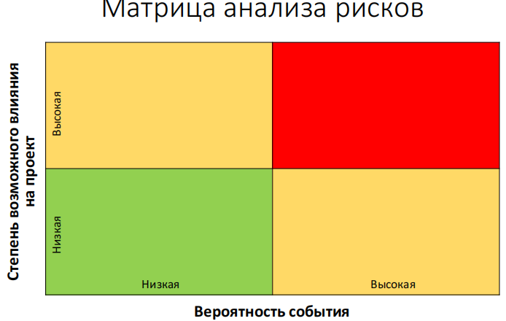
Как разделить риски на важные и второстепенные?

Slide 20
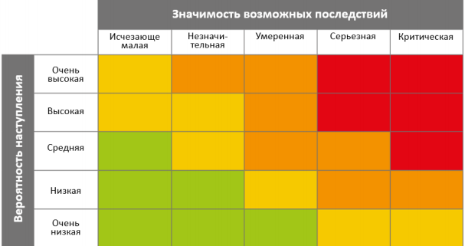
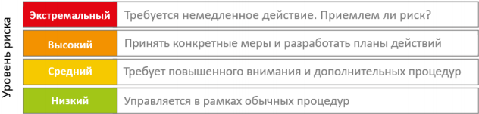
Матрица анализа рисков

Slide 21
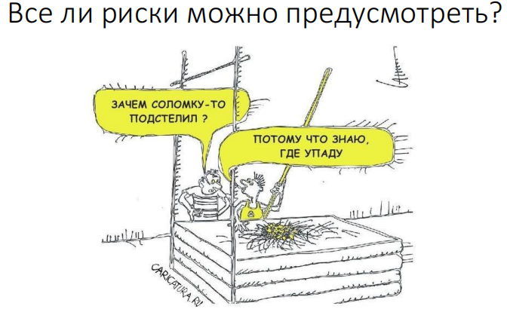
Работа с рисками

Slide 22
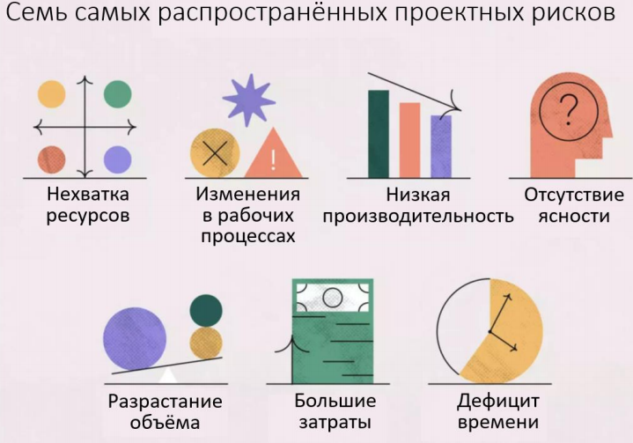
Работа с рисками

Slide 23
На какие риски обратить внимание
• Уход значимого специалиста
• Конфликт между ключевыми членами команды
• Непонимание со стороны благополучателей
• Исчезновение партнёра
• Изменение запроса целевой группы
• Недостаток ресурсов (в том числе, людей)
• Сильное и внезапное изменение политических и
экономических условий
• Целевая группа в «серой зоне» (ВИЧ-позитивные).
• Выгорание членов команды

Slide 24
На какие риски обратить внимание
• Репутационный риск – кто-то начнёт раскручивать
негативную историю
• Экономические: непредсказуемая инфляция
• Некоторые товары просто могут уйти с рынка, товарный дефицит
• Политические риски, актуальные изменения ситуации в ходе СВО, локальные введения дистанционной работы (пандемии)
• Качество приходящей аудитории иное, лучше, чем планировалось, нужны другие компетенции специалистов

Slide 25
На какие риски обратить внимание
• Очень быстрые изменения в мире, в обществе
• Качество связи и условия работы
• Риски технические: перебои со светом, Инернетом, поломка оборудования
• Риски из-за невозможности доступа к площадке,
на которой планировали что-то провести
• Погодные изменения: холод, дождь, катаклизмы...
• Риск сниженного или повышенного интереса участников мероприятия

Slide 26
На какие риски обратить внимание
Чем больше рисков вы предусмотрите и спланируете мероприятия по их преодолению и снижению их влияния на ваши планы,
тем больше будет повода и возможностей добиться результатов и отметить Успех!

